Slide 1
作业lab4讲评
根据字典，替换字符串
h = {'a' => 'b', 'b' => 'c', 'c' => 'a'}
s = "abc”
ns = ?
ns = s.chars.map(&h).join
如何理解map(&h)?
map 方法需要一个block来对每个元素进行映射
一个Proc对象可以转换为一个block对象
一个Hash可以转换为一个Proc（since Ruby 2.3.0）

Slide 2
Ruby语言程序设计 第四章：Web概述与Ruby on Rails 开发基础
沃天宇 <woty@act.buaa.edu.cn>
2018-10-11

Slide 3

参考书
Agile Web Development with Rails, Third Edition
Web开发敏捷之道——应用Rails进行敏捷Web开发（第4版）

Slide 4
内容提要
Web概述
Ruby On Rails基础

Slide 5






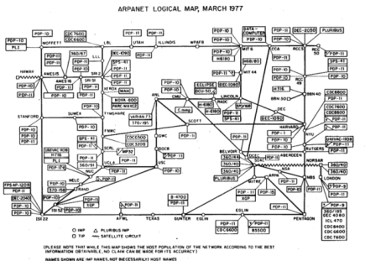
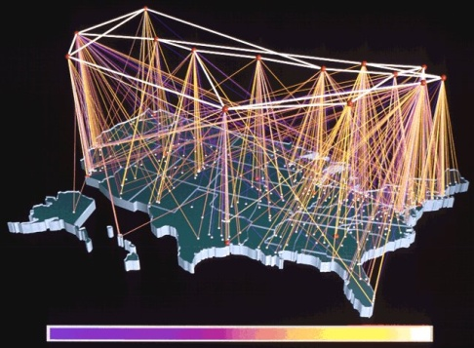













回顾－网络时代
分散指挥/抗核打击
信息高速公路
Internet
？？？
1970s-1980s
1990s 计算机互联
2000's 信息互联
2010's 人机物互联
电子商务
即时通信/社交网络
搜索引擎
ARPANET
TCP/IP
浏览器
分布式
SOA
网络化软件？
COBRA
网格
Web Service
CLOUD
DCOM
P2P
Web 2.0
普适计算
Notes:
1993年，美国宣布实施国家信息基础设施NII计划
互联网及关联产业进入了快速发展时期，拉动经济作用明显
NITRD 2007年报告：从1995年以来，每年经济增长中25%源于网络和信息产业，占GDP 3%；其中1995到1999年间，IT及相关产业对美国国内生产总值增长的贡献率达到1/3
腾讯：10亿注册用户，2010.3.5 腾讯QQ同时在线用户数突破1亿
淘宝网：2008年以交易额1000亿，2009年2000亿，超越沃尔玛中国+家乐福中国，创造近40万直接就业机会

Slide 6

WWW基础
什么是World Wide Web？
WWW vs Internet
HTTP/HTTPS协议
Verb: GET、PUT、POST、DELETE、…
URL = Universal Resource Locator
HTML = HyperText Markup Language

Slide 7

Web发展
Web 1.0
文档交互（下载），简单表单提交
信息单向流动
HTTP
REQ
HTTP
REQ
HTTP
REQ
HTTP Request
HTTP Response
browser
HTML
HTML
HTML
server

Slide 8

Web发展
Web 2.0
什么是Web 2.0
用户是Web内容的产生者
动态的交互
Web 2.0 @ W3C: Rich Web Clients Activity
基于现有的W3C标准和Java脚本
HTML 5, DOM, CSS, SVG …
增加新的标准
AJAX: 异步Java Script和XML
标准窗口部件 (Widget)
Java Script的安全性考虑
Notes:
是一种基于JavaScript的应用程序平台，您必须先安装Widget引擎后才能使用各式各样的Widget工具。
Yahoo！Widget是由雅虎推出的免费并开放源码的桌面应用程序平台。它由Widget引擎和Widget工具两部分组成。能够极大的便利您的网络操作和完善您的桌面应用。Widget引擎提供了一个Ajax应用程序平台，在Windows和Mac OS X的操作系统环境下都可以使用。安装引擎后就能在此平台上运行各式各样的Widget工具了。

Slide 9

Web发展
Web 3.0 语义Web (Semantic Web) →知识图谱
Web 1.0 = 相互链接的文档
语义Web = 相互链接的数据 (Web 3.0*)
Web成为一个全球范围的，关系型的数据库
语义Web关注
查询、规则、内容标记、语义推理等…

Slide 10
数据库应用
典型的Web应用：CRUD——对数据库的增删改查
RDBMS：关系型数据库
数据库
数据表
记录
属性
browser
Web server
DB server
姓名 | 性别 | 年龄
张三 | 男 | 34
李四 | 女 | 42
…

Slide 11
Web开发的基本问题
分布式系统 → 协议
Internet协议，应用层协议
交互模型
Client <－> Server
特例：Browser <－>Server （规范化Client）
HTML、CSS
PULL：Request <－> Response（同步）
PUSH：Publish<－>Subscribe（异步）
开发框架（职责分离与集成，功能复用）
数据访问模型：关系、面向对象（O－R Mapping）
表现形式
应用行为

Slide 12
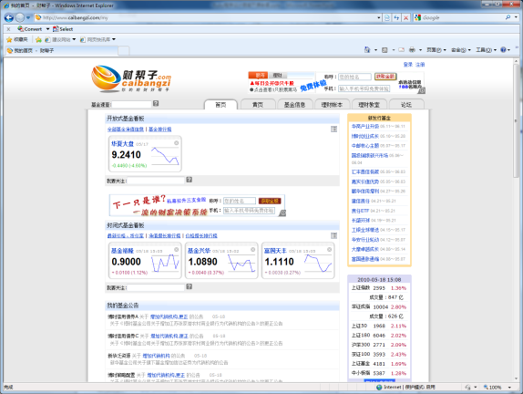
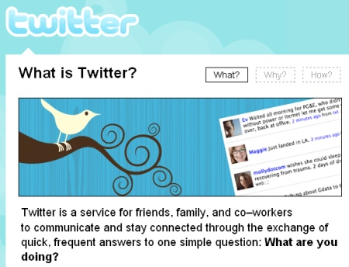
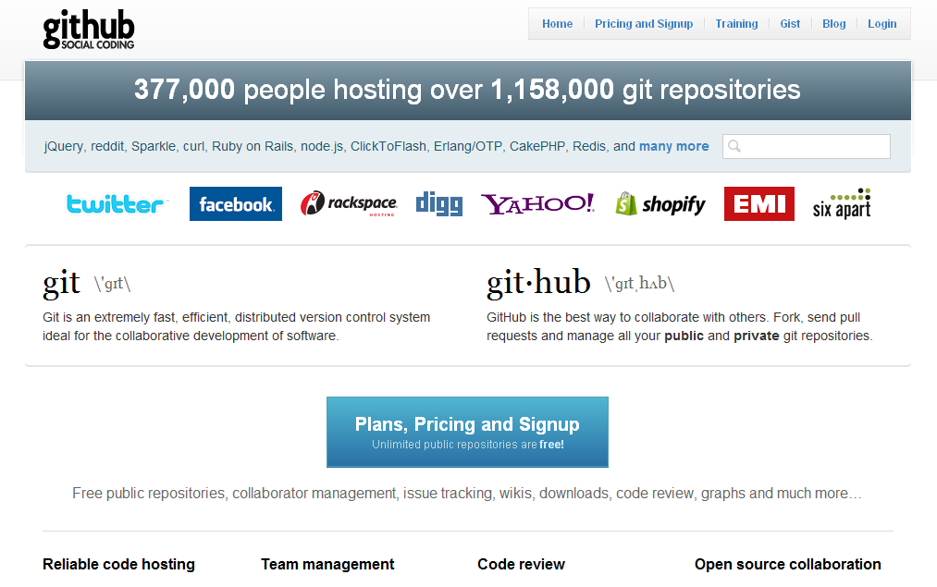
Ruby On Rails：Web开发的敏捷之道
caibangzi.com
http://github.com/
www.twitter.com

Slide 13
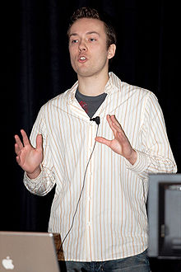
Brief History of ROR
Start from 2004
37 Signals
Basecamp (一个基于Web的项目管理软件)
2005 v1.0
2007 v1.2
2009 v2.3
2010 v3.0
合并Merb项目，另外一个基于Ruby的 Web框架
3.2.8 released Aug 9, 2012
4.0.0 released Jun 25, 2013
4.2.4 released Aug 29, 2015
5.1.4 released Sep 7, 2017
5.2.1 released August 7, 2018
David Heinemeier Hansson

Slide 14
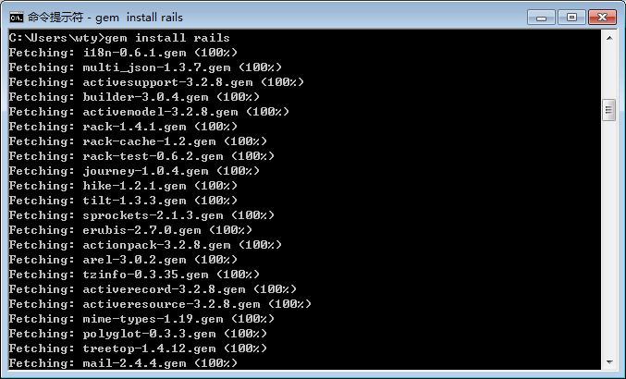

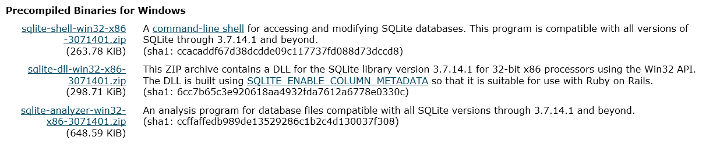
安装Rails
gem install rails
gem install sqlite-ruby
Download sqlite3 from http://www.sqlite.org/
sqlite3.exe / sqlite3.dll
放入ruby的bin目录（例如c:\ruby\bin）

Slide 15
什么是gem？
类似于java里的jar包，gem是ruby类库的封装与分发格式，其中包含ruby类库代码和相关元信息（meta-data）
安装一个类库后，可以require引用相关类库文件
gem install rails
Gem服务器
rubygems.org：一个“官方”gem类库服务器，发布各种类库
国内镜像服务器：https://gems.ruby-china.com/
Ruby on Rails是一组gem包的组合
actioncable、actionmailer、actionpack、actionview、activejob、activemodel、activerecord、activestorage、activesupport

Slide 16
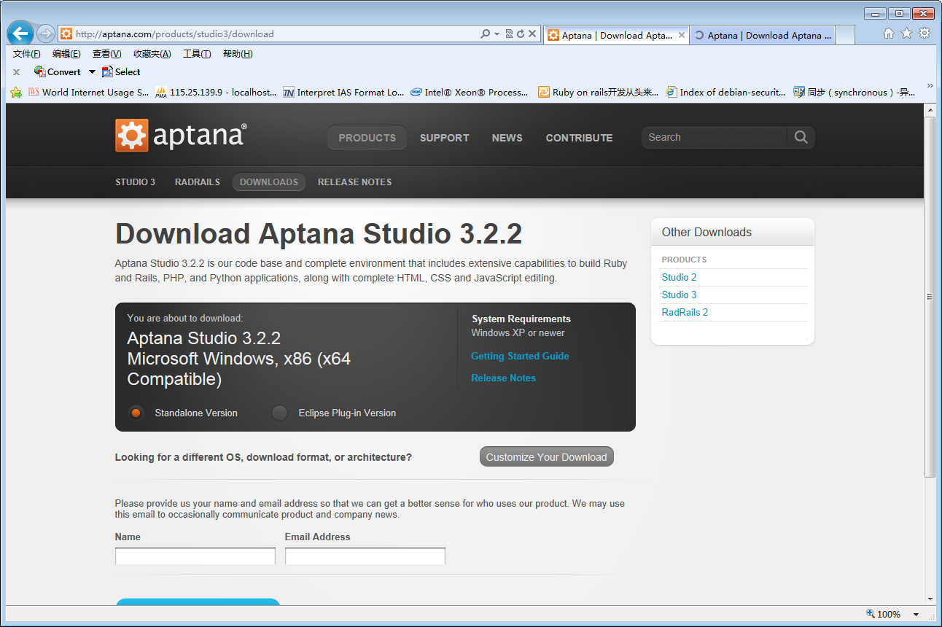
开发环境
Eclipse based IDE
http://aptana.com/products/studio3/download
Aptana Studio 3
Dev without IDE
建议熟悉命令行！
vim do the job

Slide 17
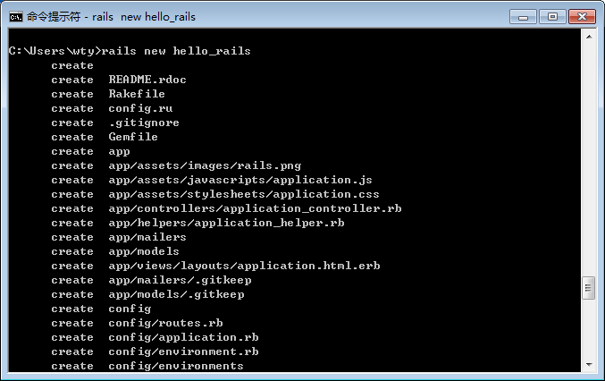
第一个Rails程序
查看Rails版本
rails -v
Rails 5.2.1
创建工程
rails new hello_rails --skip-bundle
启动服务器
cd hello_rails
rails server (缩写rails s)

Slide 18

Ruby On Rails
rails new <project_name>
基本目录结构（部分内容）
<project_name>
app
assets
controllers
helpers
models
views
bin
Config
application.rb
environment.rb
routes.rb
database.yml
…
config.ru
db
migrate
lib
log
public
test
…
Gemfile
Gemfile.lock

Slide 19
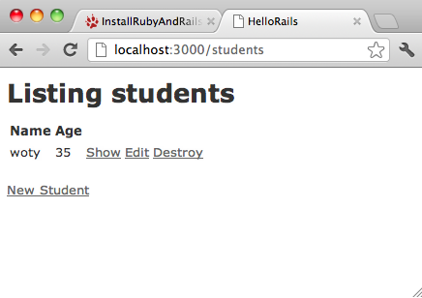
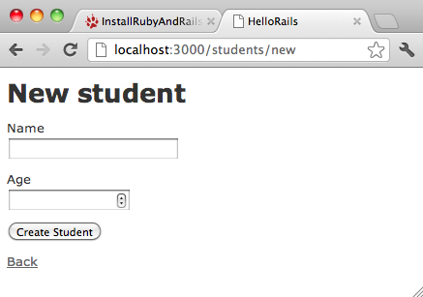
一个简单的MIS
rails generate scaffold student name:string age:integer
rake db:migrate
浏览器访问http://localhost:3000/students

Slide 20
RoR MVC基本原理
HTTP Request（URL）
http://localhost:3000/student/1
route.rb
根据router.rb分析URL
确定controller、action、参数
browser
ROR server
controller = StudentsController
action = show
params[:id] = 1
返回客户端浏览器
Response
调用相应controller方法准备返回数据
views/students/show.html.erb
…
<p>
<b>Name:</b>
<%=h @student.name %>
</p>
调用erb模板，生成响应视图（HTML）
StudentsController.rb
…
def show
@user = Student.find(params[:id])
end

Slide 21

MVC
软件体系结构模式(architectural pattern)
体现职责分离的设计思想
Controller：处理输入到输出的映射过程
Model：处理数据存取（O-R mapping）
View：处理输出的表现形式
https://en.wikipedia.org/wiki/Model–view–controller

Slide 22
O-R mapping
?
E.g.
User表（关系）：<姓名、性别、年龄>
User类： <.姓名、.性别、.年龄>
编程语言：O-O
数据库：RDB
O-R mapping

Slide 23
Naming convention
基本命名规则
数据模型名称：单数，大写字母开头的单词组成
HighSchool
关系名（表名）：与数据模型名称一致，全小写，单词间下划线(“_”)隔开
high_schools
Controller：
文件名：high_schools_controller.rb
类名：HighSchoolsController
操作名（action）：小写字母，e.g. show
View:
high_schools/show.html.erb

Slide 24
复数化(pluralize)
Model: Order
Controller: OrdersController
View: Orders
数据库表名：orders
注意不规则变化、不可数名词：
person的复数形式：people
money ➔ money

Slide 25
关于课程实践大作业
产品发布系统
3个实体
入门级难度，最高分80分
超市管理系统
4个实体
入门级难度，最高分90分
师生项目交流系统
4个实体
入门级难度，最高分90分
简易电子商务系统
10个左右实体
晋级难度，最高分100分

Slide 26
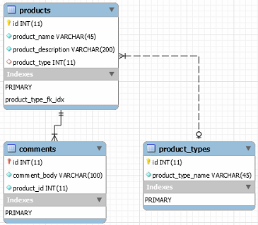
产品发布系统
实体
products(id, product_name, product_description, product_type)
comments(id, comment_body, product_id)
product_types(id, product_type_name)
一个产品可有多个评论
一个评论只能属于一个产品
一个产品对应一种产品类型

Slide 27
产品发布系统
操作
创建产品（对名称，产品描述的字数限制）
显示单个产品（同时显示相关评论）
列出所有产品（可按类型筛选，可分页）
编辑产品
删除产品（同时删除相关评论）
为产品添加评论（评论字数限制）
删除评论

Slide 28
超市管理系统
实体
Products(id, p_name, description, price, quantity)
Item(id, product_id, quantity)
Shoppinglists(id, manipulator_type, total ,time)
manipulator(id, m_name, password，type)
解释
一个购物清单has many商品项（Item）
一个商品项belongs to商品和购物清单
操作者分为管理员和顾客

Slide 29
超市管理系统
操作
管理员：
创建商品
设定商品各属性值
生成购物清单增补商品
删除商品
浏览/查询购物清单列表
顾客：
浏览商品
生成购物清单购买（减少）商品
P.S.注册时防止顾客用户注册为管理员

Slide 30
师生项目交流系统
实体
Users(id, name, password, num, type)
Projects(id, title, info, user_num)
Discussion(id, content, project_id, user_id)
Relations(id, user_id, project_id)
解释
用户 分为老师和学生
项目 由老师创建，被学生关注
讨论 belongs to项目、用户
关系 学生和项目的关注关系

Slide 31
师生项目交流系统
操作
老师、学生注册和登录
老师增、删、改、查项目
学生查询、关注项目
学生与老师交流讨论

Slide 32
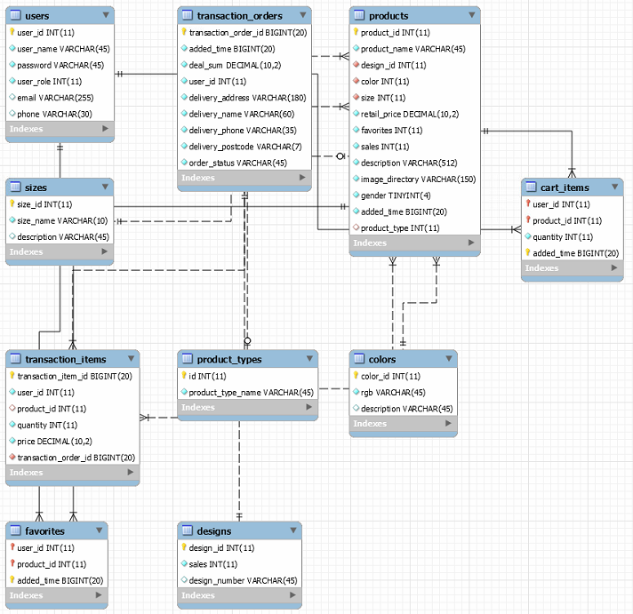
简易电子商务系统
数据库设计（参考）
用户表
产品表
产品的各种属性表
购物车表
收藏夹表（选做）
订单表
顶单项表

Slide 33
简易电子商务系统
用户表
id, 用户名，密码，角色（买家/管理员）……
产品表
Id, 名称，描述，价格，销量，图片路径，几个属性（e.g. 产品类型/颜色/尺寸/设计款式）……
属性代码表（如颜色表）
id, RGB值，颜色名称
购物车表
买家id，产品id，数量，添加时间

Slide 34
简易电子商务系统
收藏夹表
买家id，产品id，添加时间
订单表
买家Id, 收货人，收货地址，收货电话，邮编，订单状态，添加时间，总额……
订单项表
产品id，数量，价格，所属订单

Slide 35
简易电子商务系统
管理员操作
添加/编辑/查看/删除产品
查看所有订单列表
处理订单（发货/删除）

Slide 36
简易电子商务系统
买家操作
浏览产品列表 => 查看单品详情
添加到购物车
购物车内容生成订单
查看自己的订单列表
订单操作（付款，确认收货，取消订单）
添加产品到收藏夹
浏览收藏夹
将产品从收藏夹内删除

Slide 37
以往同学的作业
http://tucao-by-lyc.herokuapp.com/
http://lightsol.wo-jiu-shi-xiang-kan-kan-yu-ming-dao-di-neng-xie-duo-chang.name/logout/
http://whispering-citadel-9394.herokuapp.com/
limitless-ridge-9983.herokuapp.com
http://warm-brushlands-9401.herokuapp.com/
https://air-pages.herokuapp.com/
ljwnumone.herokuapp.com
https://sheltered-coast-5013.herokuapp.com/
https://enigmatic-escarpment-3691.herokuapp.com/
http://miniblog-by-yulang.herokuapp.com/.
http://taotie.herokuapp.com/
http://lostandfind.herokuapp.com/
https://caoyingjie.herokuapp.com
http://obscure-earth-7882.herokuapp.com/
https://usis.herokuapp.com/blogs
http://thawing-dawn-4932.herokuapp.com
lqbuaa.herokuapp.com
http://jeanhwea.herokuapp.com/articles
http://wddwxy-weibo.herokuapp.com/
https://zjoe.herokuapp.com
https://legendljr.herokuapp.com
https://forwil.herokuapp.com/

Slide 38
大作业提交与CI
大作业用git提交到ruby-git.act.buaa.edu.cn上
Repository名
http://ruby-git.act.buaa.edu.cn/ruby-2018/学号-website.git
如：http://ruby-git.act.buaa.edu.cn/ruby-2018/14061141-website.git
分枝是master分枝
持续集成（Continuous Integration，CI）
团队开发中，提高集成频率，降低集成风险
每次提交（push）会触发
Gitlab会将最新的代码部署运行于一个docker容器内
如果正确，可以通过特定端口访问作品，如：
http://ruby-git.act.buaa.edu.cn:10000
https://en.wikipedia.org/wiki/Continuous_integration

Slide 39
作业lab5：用key、value构造hash
两个大小相同数组key和value，key中元素各不相等，用尽量少的代码生成一个hash，使得该hash包含key、value中对应位置元素组成的元组对。例如：key=%w{a b c d}，value=[1, 2, 3, 4]，则生成的hash={ 'a' => 1, 'b' => 2, 'c' => 3, 'd' => 4 }
作业文件名：lab5.rb，提交到master分枝
输入从stdin读取，第1、2行分别为key、value数组（可用eval(gets)解析）
输出所生成的hash的字符串形式（to_s方法结果）

Slide 40
谢谢！
教师：沃天宇
新主楼G506
82339274
woty@act.buaa.edu.cn
助教：胡俊涛
hujuntao@buaa.edu.cn

